Slide 1





万方智搜，让学术更简单
万方数据：刘丹
数字图书馆事业部

Slide 2

目的
成本

Slide 3
目的
谁在乎读者、学者的成本？
在这浩海的信息大潮

Slide 4
目的
万方数据 落地大数据理念，整合海量文献、利用全新技术，为 持续降低 读者、学者的学习 成本； 为持续提升图书馆服务品质而努力！

Slide 5
^{catalogue}
二
万方智搜 WFDiscover
聪明的学术资源发现服务

Slide 6
智搜 定 位
万方智搜——学术资源发现服务
以大数据环境下的知识发现技术为基础，对原有检索系统进行全新升级；通过发现服务汇聚海量中外文二次文献资源
利用知识组织体系建设成果，提供词表检索、跨语言检索、用户场景感知与精准推送、知识脉络可视化等智能化服务
通过全新后台管理系统的建设，支持更灵活的商业模式：可实现单库、整库以及依据学科、类型或自定义策略打包的按需定制模式与权限控制方式
提供以云服务为主的开放架构，支持用户定制与二次开发
Notes:
以大数据环境下的知识发现技术为基础，对原有检索系统进行全新升级，同时通过发现系统汇聚二次文献资源，为公司实现知识服务转型升级提供数据基础；充分利用知识组织体系建设成果，依托主题词表与引文库建设，提供词表检索、跨语言检索、个性化推送、知识组织脉络可视化等智能化服务功能。
此外还全新打造了后台管理系统，以支持更为灵活的商业模式，如支持单库、整库购买，支持按照学科、文献类型、或者自定义策略打包的按需定制模式与权限控制方式。
最后系统提供以云服务为主的开放架构，支持用户定制与二次开发。

Slide 7
亮 点
坚实的资源基础
多类型、多语种、可持续
Notes:
通过数据交换、资源互补、平台对接等方式建立海量元数据仓储，为全程知识发现提供支撑。目前新平台数据量的情况是……

Slide 8








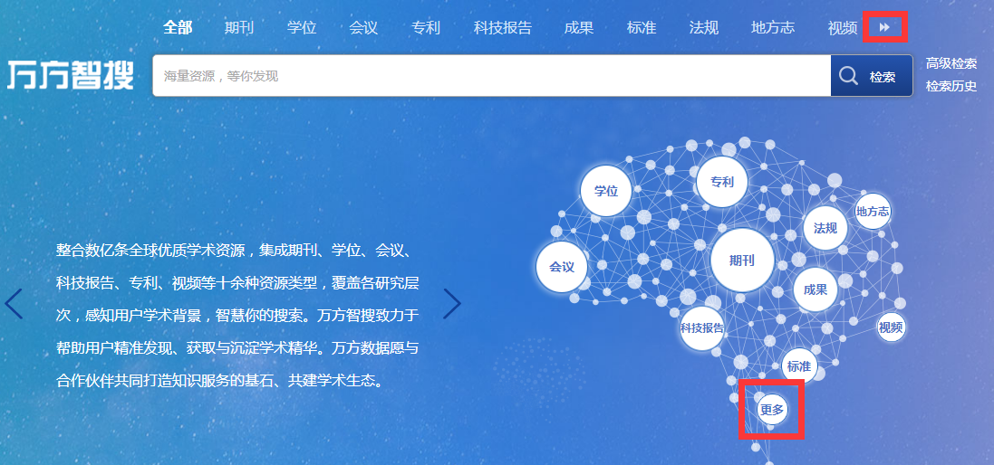
资 源
新平台在原有基础上增加了4千万余条中文期刊论文元数据、150万条中文学位论文元数据以及230万条会议论文元数据；同时新增了万方自有视频资源和来自25个合作数据库的元数据资源。截至2018年1月，新平台共有约2.1亿条论文元数据与2.4亿条引文数据，旧平台目前共有约1.5亿条论文元数据与2.4亿条引文数据
Notes:
平台提供的文献资源和其它数字化作品，包括资源元数据、文献全文等，均以获得资源提供者的版权许可为前提，最大可能地为用户提供安全、可靠、稳定的数据资源

Slide 9
资 源
平台提供的文献资源和其它数字化作品，包括资源元数据、文献全文等，均以获得资源提供者的版权许可为前提，最大可能地为用户提供安全、可靠、稳定的数据资源
Notes:
平台提供的文献资源和其它数字化作品，包括资源元数据、文献全文等，均以获得资源提供者的版权许可为前提，最大可能地为用户提供安全、可靠、稳定的数据资源

Slide 10
亮 点
强大的发现能力
聪明的、高效的、精准的
Notes:
通过数据交换、资源互补、平台对接等方式建立海量元数据仓储，为全程知识发现提供支撑。目前新平台数据量的情况是……

Slide 11
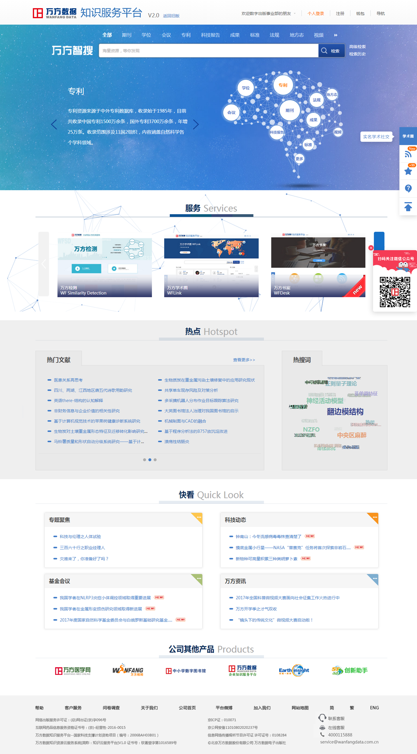
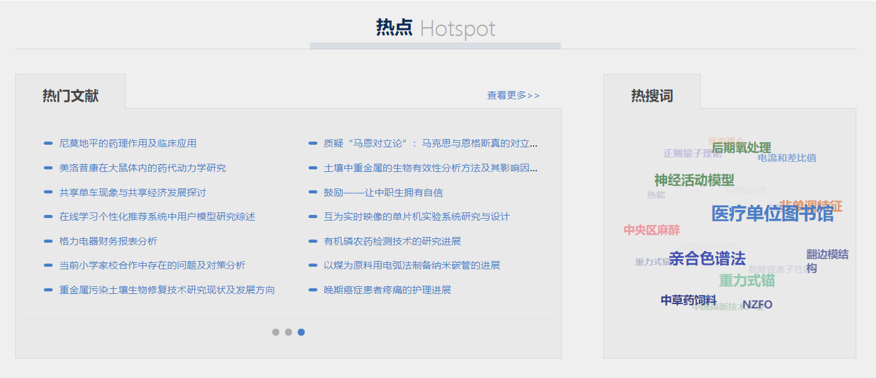
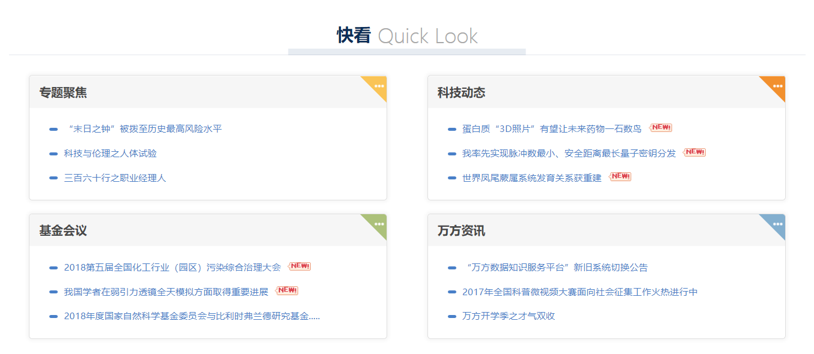
优质资源引导
热点
热门文献（高关注度文献推荐）
热搜词（高使用度检索词推荐）
快看
专题聚焦（主题知识组织服务）
科技动态（动态科技信息服务）
基金会议（学术基金会议信息服务）
万方资讯（万方相关学术信息服务）
Notes:
基于海量资源，我们推出热门文献、热搜词以及快看栏目，通过系统推荐，人工编辑，来引导用户查看精品、热点的优质文献

Slide 12
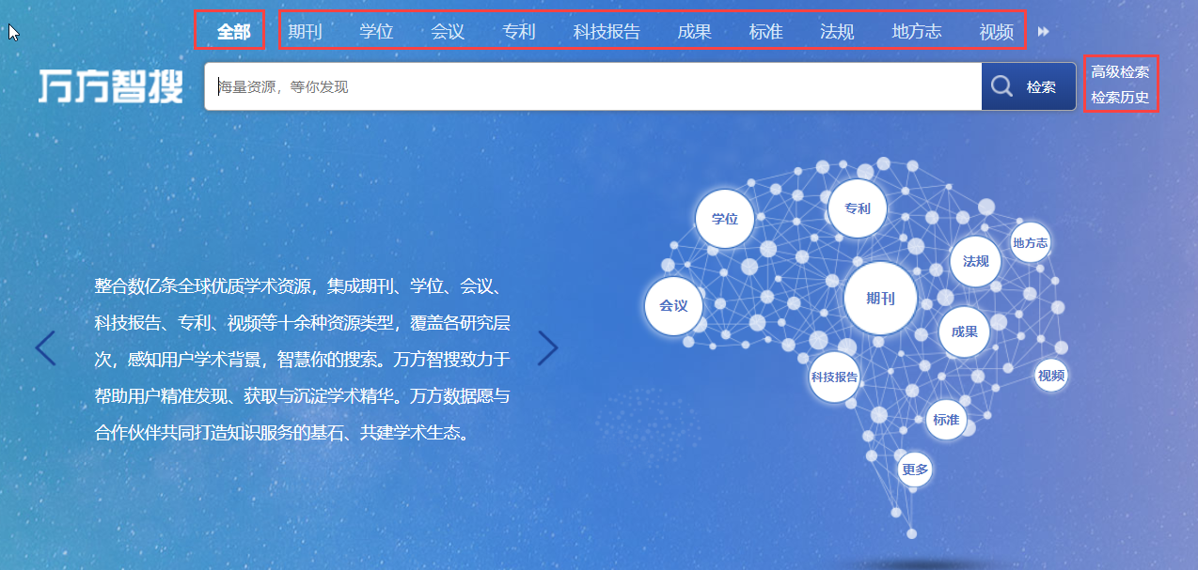
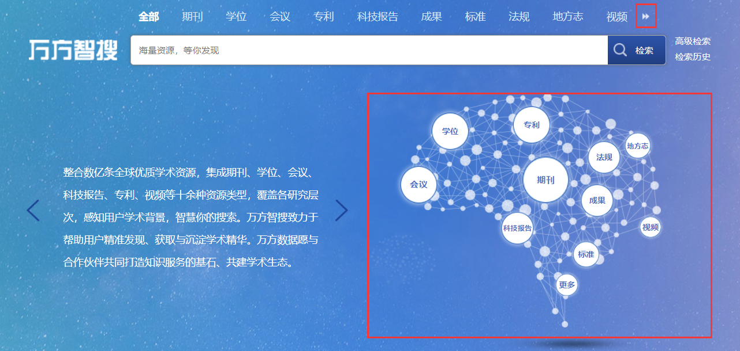
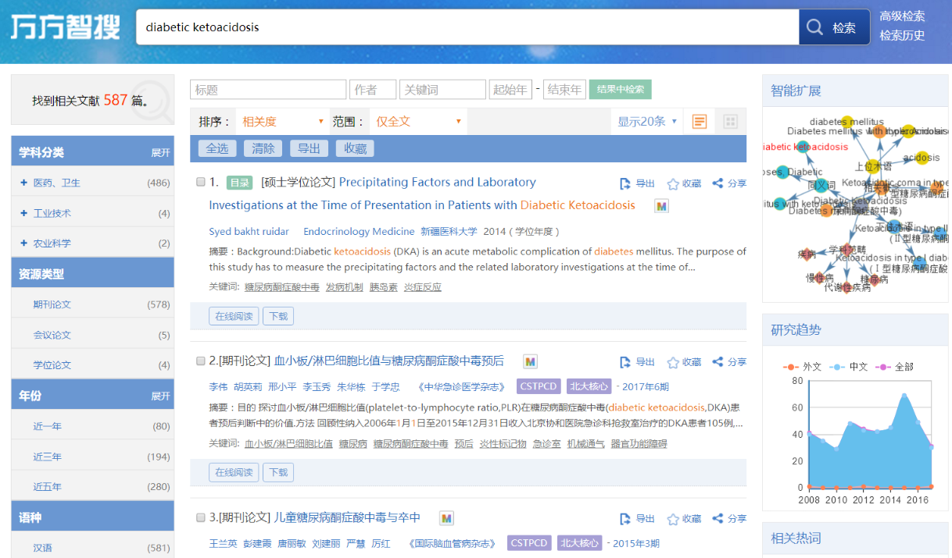
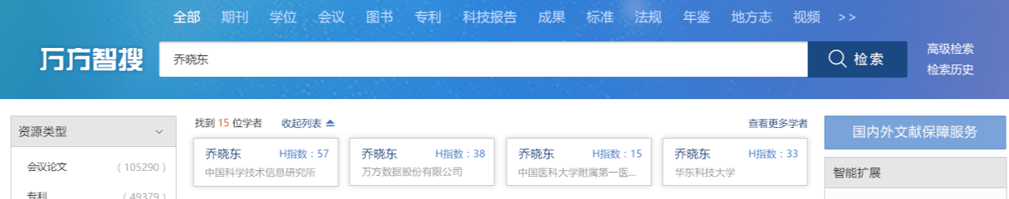
发 现
扩大检索范围
新系统支持对所有类型资源的一框检索，及各类型资源的限定检索。
实体识别：人名、刊名、机构名
统一检索&分类检索
高级检索&专业检索
检索历史
二次检索
智能检索
跨语言检索
扩展检索（敬请期待……）
组合检索：作者刊名、作者主题、主题刊名、合作者
Notes:
系统提供的所有资源类型一框检索、各资源类型检索
优化了原有的高级检索和专业检索，凸显入口，增加可检索字段，与基本检索统一交互等。

Slide 13
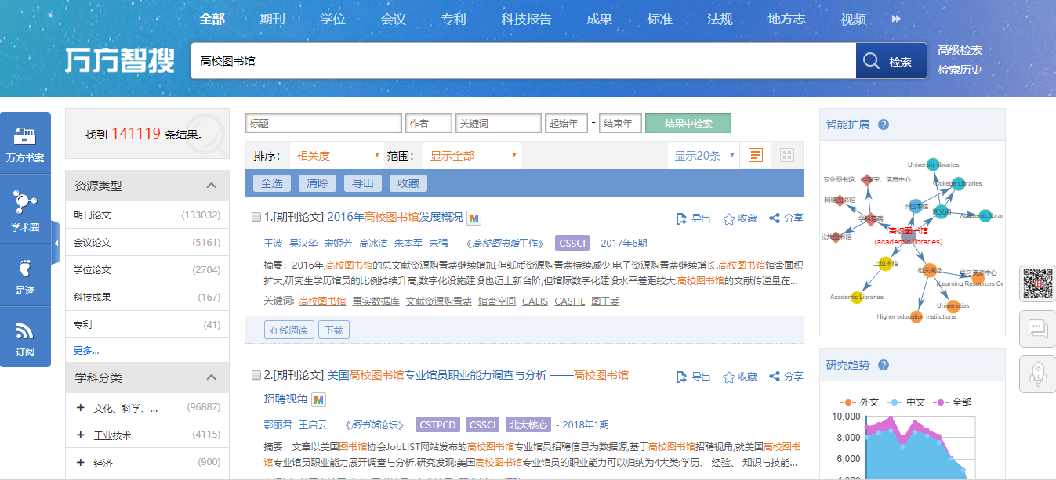
发 现
我们一起利用万智搜索探索 “高校图书馆”
基于机器学习的信息检索引擎，将不断优化结果排序，为读者提供更快捷、更科学的的文献发现
检索词相关知识点的智能扩展，是读者知识发现的意外之旅，是其知识拓展的好帮手！
实体识别：人名、刊名、机构名
统一检索&分类检索
高级检索&专业检索
检索历史
二次检索
智能检索
跨语言检索
扩展检索（敬请期待……）
组合检索：作者刊名、作者主题、主题刊名、合作者
丰富、有效的资源聚类体系
以阅读体验、交互操作为重；以优质学术文献为先
研究趋势可视化展示
Notes:
系统提供的所有资源类型一框检索、各资源类型检索
优化了原有的高级检索和专业检索，凸显入口，增加可检索字段，与基本检索统一交互等。

Slide 14
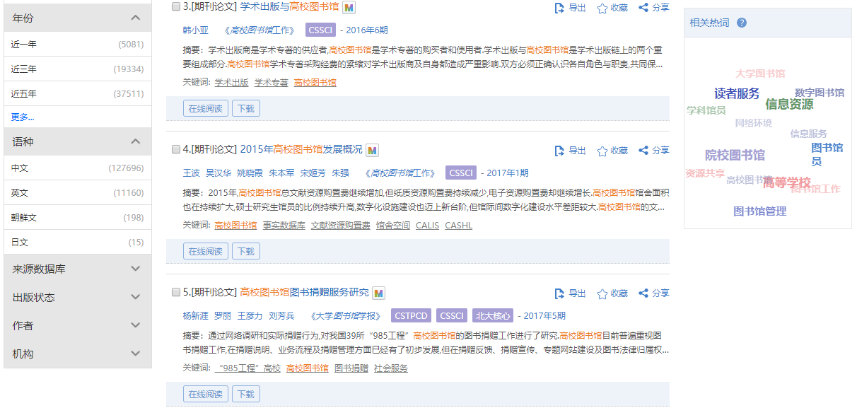
发 现
语种聚类、作者聚类等是资源快速遴选的最好方式
统一检索&分类检索
高级检索&专业检索
检索历史
二次检索
智能检索
跨语言检索
扩展检索（敬请期待……）
实体识别：人名、刊名、机构名
领域相关热点的可视化揭示
组合检索：作者刊名、作者主题、主题刊名、合作者
Notes:
系统提供的所有资源类型一框检索、各资源类型检索
优化了原有的高级检索和专业检索，凸显入口，增加可检索字段，与基本检索统一交互等。

Slide 15
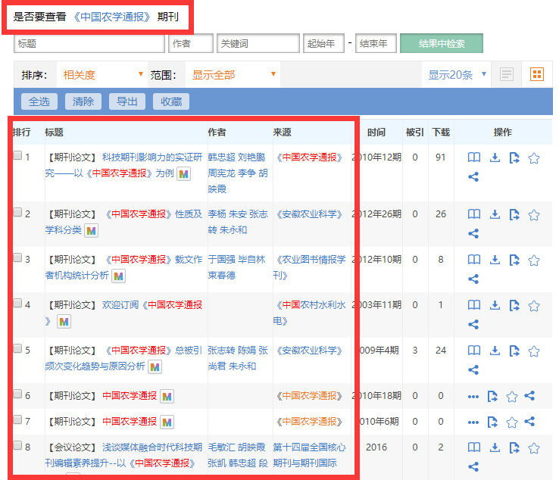
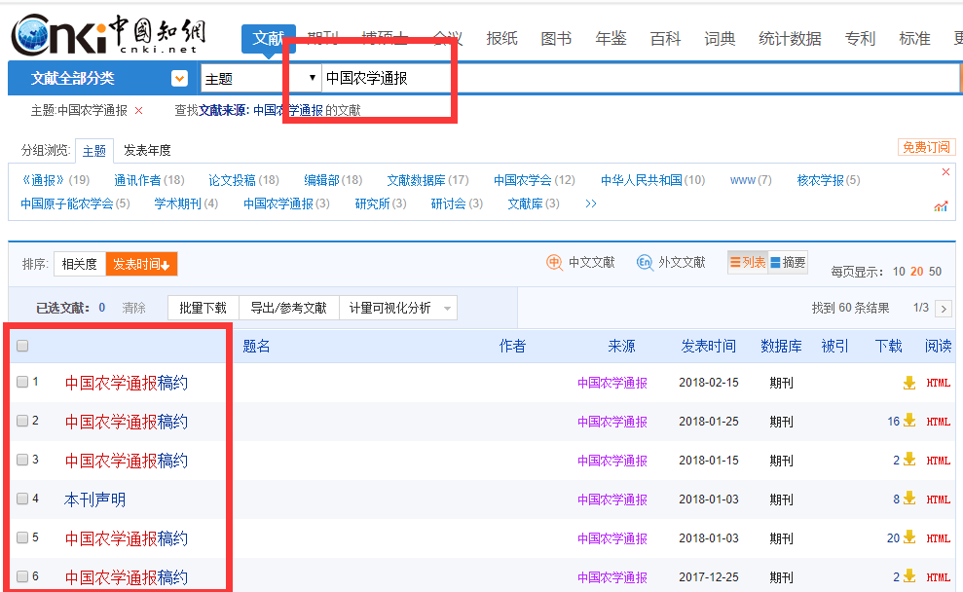
发 现
检测结果的进一步优化与提升，体现在哪里？
实体识别：人名、刊名、机构名
统一检索&分类检索
高级检索&专业检索
检索历史
二次检索
智能检索
跨语言检索
扩展检索（敬请期待……）
组合检索：作者刊名、作者主题、主题刊名、合作者
Notes:
系统提供的所有资源类型一框检索、各资源类型检索
优化了原有的高级检索和专业检索，凸显入口，增加可检索字段，与基本检索统一交互等。

Slide 16
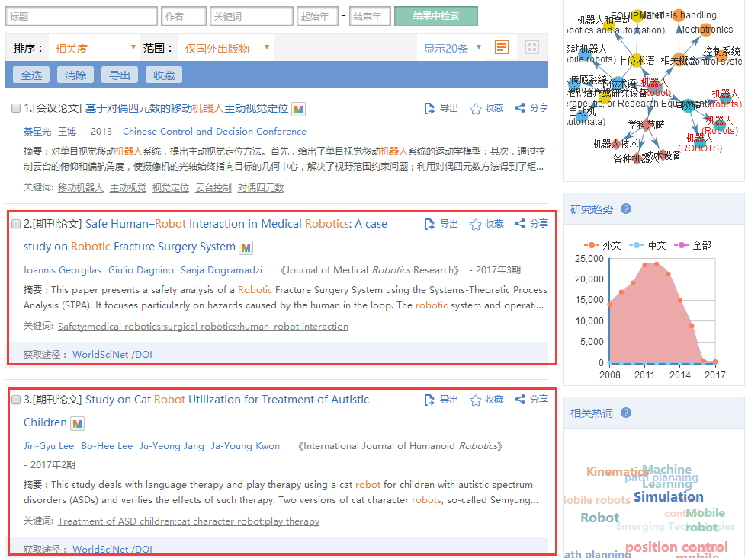
发 现
跨语言检索
系统通过机器翻译、词表等方法实现检索词的多语种检索
实体识别：人名、刊名、机构名
统一检索&分类检索
高级检索&专业检索
检索历史
二次检索
智能检索
跨语言检索
扩展检索（敬请期待……）
组合检索：作者刊名、作者主题、主题刊名、合作者
Notes:
系统通过机器翻译、词表等方法实现对检索词的多语种检索。
如检索robot-就显示包括机器人、robot、robotic的结果

Slide 17
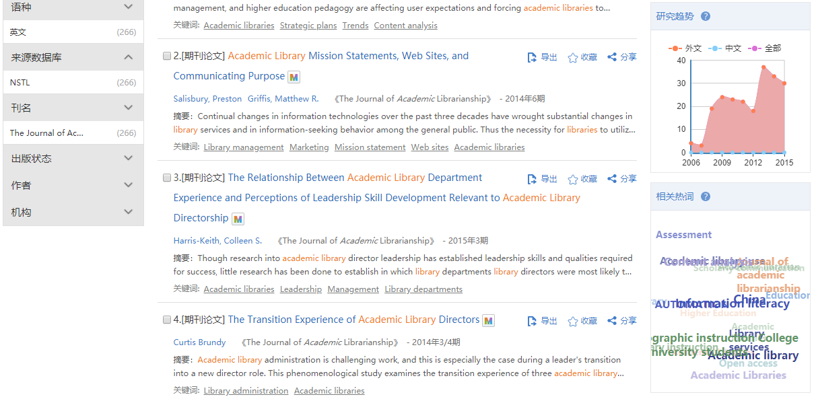
发 现
检索“高校图书馆”， 发现英文刊物、发现英文文献
实体识别：人名、刊名、机构名
统一检索&分类检索
高级检索&专业检索
检索历史
二次检索
智能检索
跨语言检索
扩展检索（敬请期待……）
英文文献研究热点
深度揭示
对于英文文献投稿非常有用！
组合检索：作者刊名、作者主题、主题刊名、合作者
Notes:
系统通过机器翻译、词表等方法实现对检索词的多语种检索。
如检索robot-就显示包括机器人、robot、robotic的结果

Slide 18
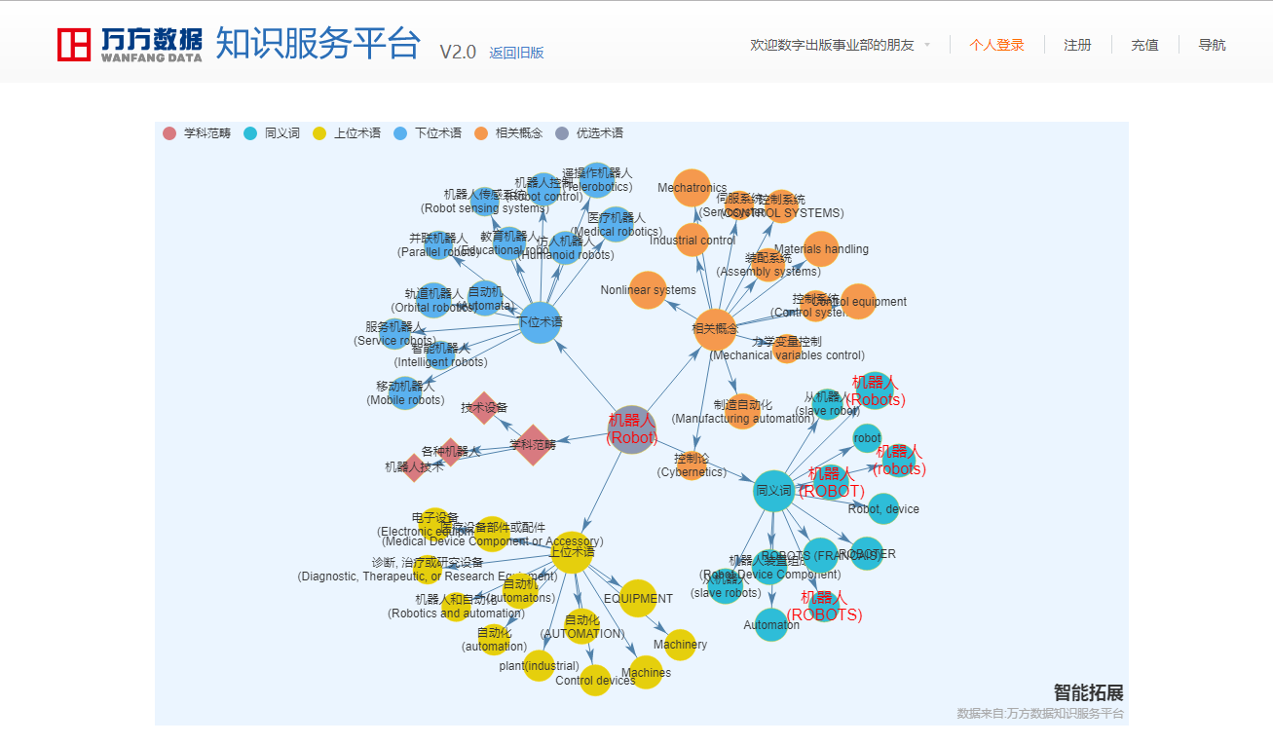
发 现
词表检索
基于词表，对检索词进行词间关系的可视化展示，点击图示词即可执行检索，引导用户深层次的知识发现。
实体识别：人名、刊名、机构名
统一检索&分类检索
高级检索&专业检索
检索历史
二次检索
智能检索
跨语言检索
扩展检索（敬请期待……）
组合检索：作者刊名、作者主题、主题刊名、合作者
Notes:
词表检索是基于词表，对检索词进行词间关系的可视化展示其上位词、下位词、相关词等，且可以点击词进行直接检索，引导用户尝试深层次的检索。

Slide 19
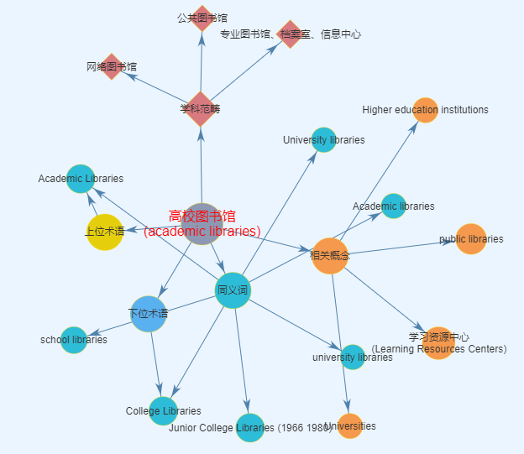
发 现
检索“高校图书馆”，利用词表，可以发现更多……
统一检索&分类检索
高级检索&专业检索
检索历史
二次检索
智能检索
跨语言检索
扩展检索（敬请期待……）
实体识别：人名、刊名、机构名
Academic Libraries
College Libraries
Junior College Libraries
引导与发现
University libraries
组合检索：作者刊名、作者主题、主题刊名、合作者
school libraries
Higher education institutions
Learning Resource Centers
Notes:
词表检索是基于词表，对检索词进行词间关系的可视化展示其上位词、下位词、相关词等，且可以点击词进行直接检索，引导用户尝试深层次的检索。

Slide 20
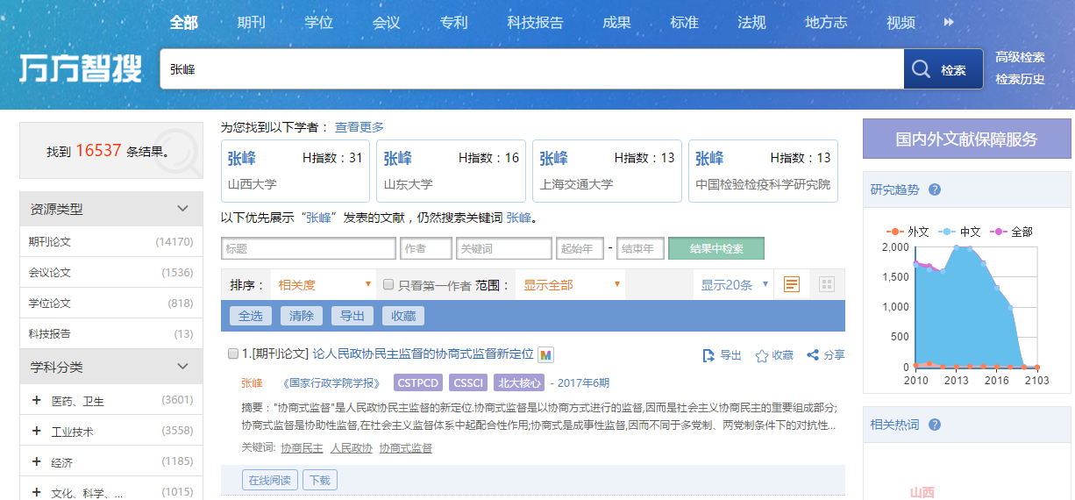
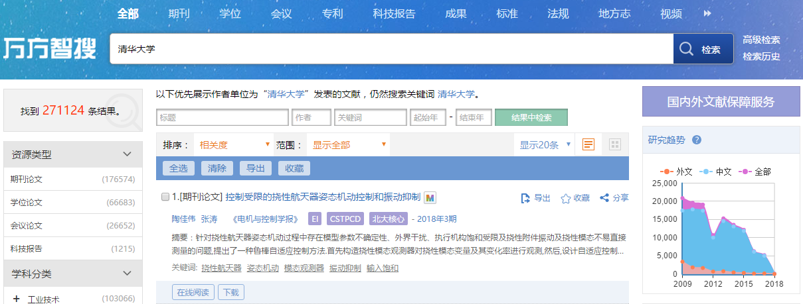
发 现
实体识别
可对用户输入的检索词进行学者、期刊、机构等实体识别
实体识别：人名、刊名、机构名
统一检索&分类检索
高级检索&专业检索
检索历史
二次检索
智能检索
跨语言检索
扩展检索（敬请期待……）
组合检索：作者刊名、作者主题、主题刊名、合作者
Notes:
在检索过程中，系统也通过实体识别功能更好的协助用户进行检索，如

Slide 21
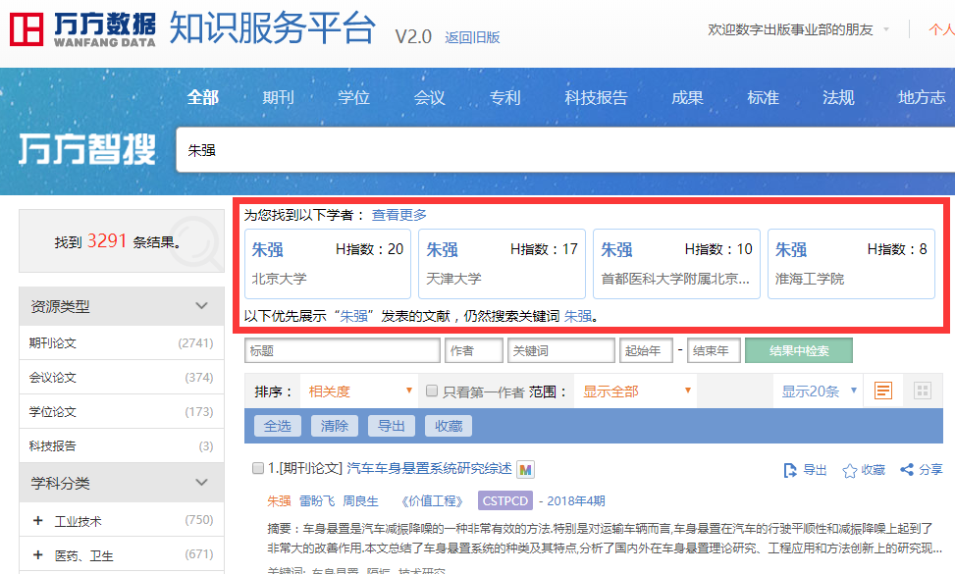
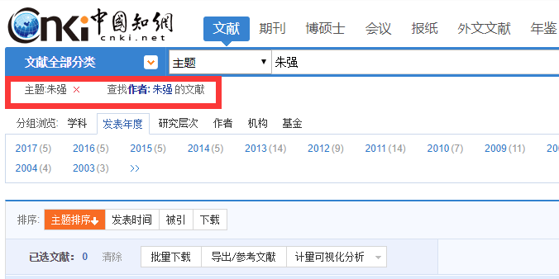
发 现
实体识别：人名、刊名、机构名
统一检索&分类检索
高级检索&专业检索
检索历史
二次检索
智能检索
跨语言检索
扩展检索（敬请期待……）
组合检索：作者刊名、作者主题、主题刊名、合作者
Notes:
系统通过机器翻译、词表等方法实现对检索词的多语种检索。
如检索robot-就显示包括机器人、robot、robotic的结果

Slide 22
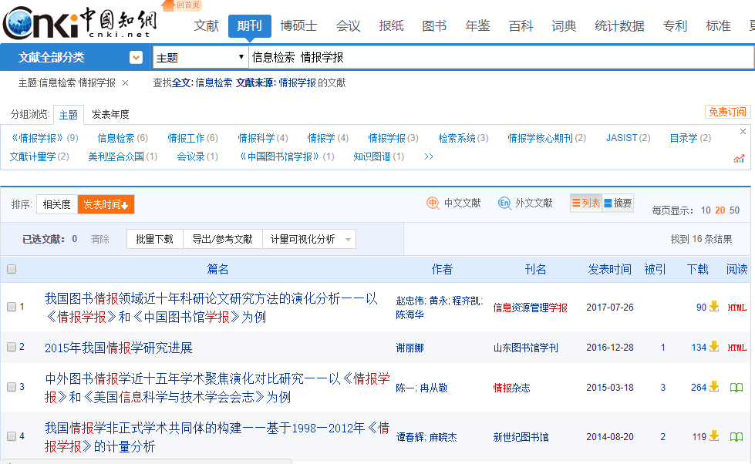
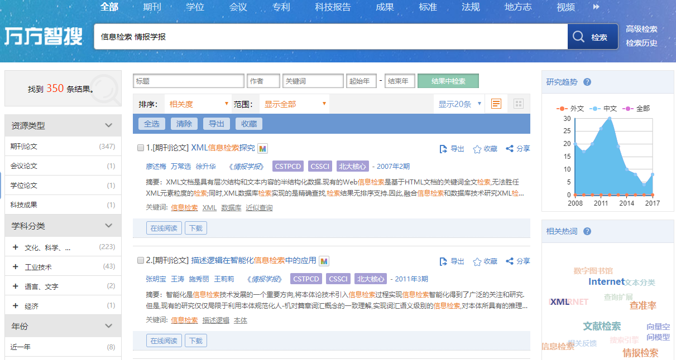
发 现
其他智能检索小技巧……
实体识别：人名、刊名、机构名
统一检索&分类检索
高级检索&专业检索
检索历史
二次检索
智能检索
跨语言检索
扩展检索（敬请期待……）
组合检索：作者刊名、作者主题、主题刊名、合作者
Notes:
系统通过机器翻译、词表等方法实现对检索词的多语种检索。
如检索robot-就显示包括机器人、robot、robotic的结果

Slide 23
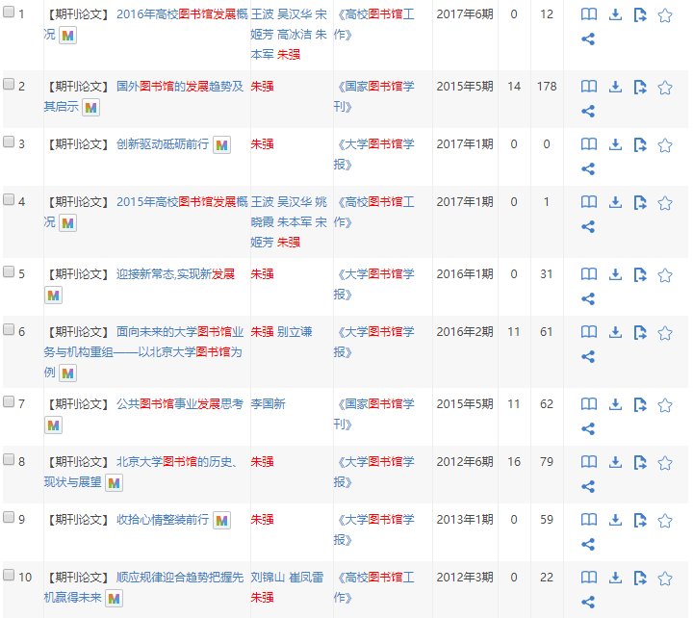
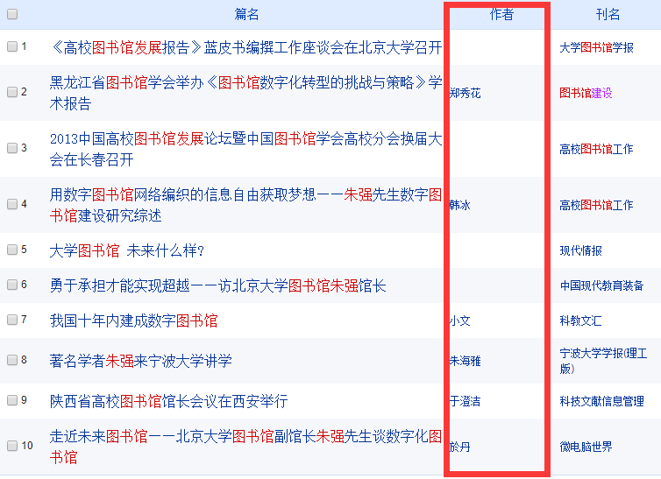
发 现
其他智能检索小技巧…… 关于图书馆发展，朱强怎么说 输入：朱强 图书馆发展
没有一篇是朱强说
实体识别：人名、刊名、机构名
统一检索&分类检索
高级检索&专业检索
检索历史
二次检索
智能检索
跨语言检索
扩展检索（敬请期待……）
组合检索：作者刊名、作者主题、主题刊名、合作者
Notes:
系统通过机器翻译、词表等方法实现对检索词的多语种检索。
如检索robot-就显示包括机器人、robot、robotic的结果

Slide 24
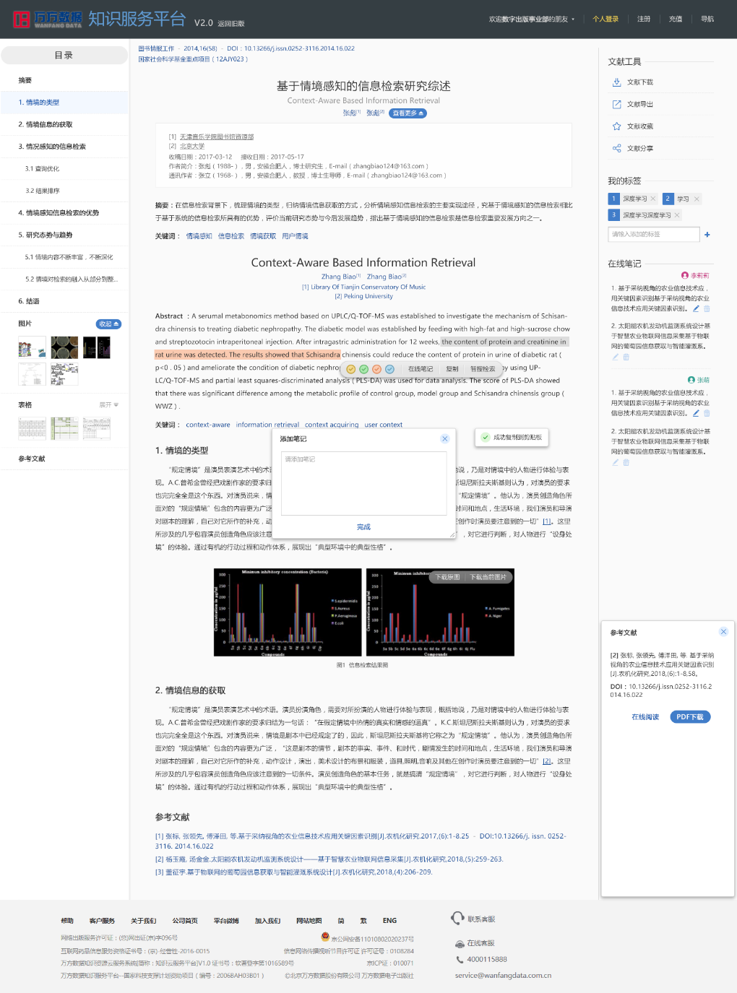
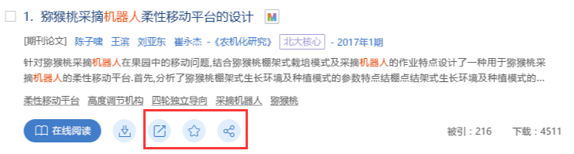
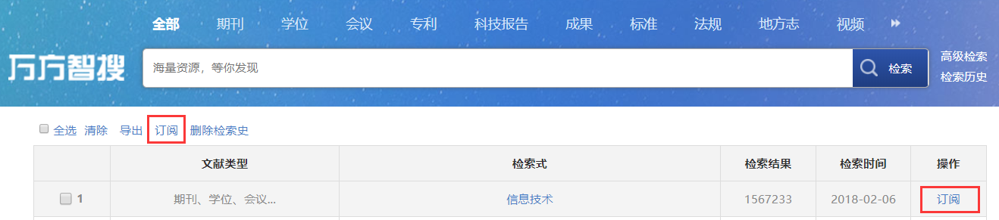
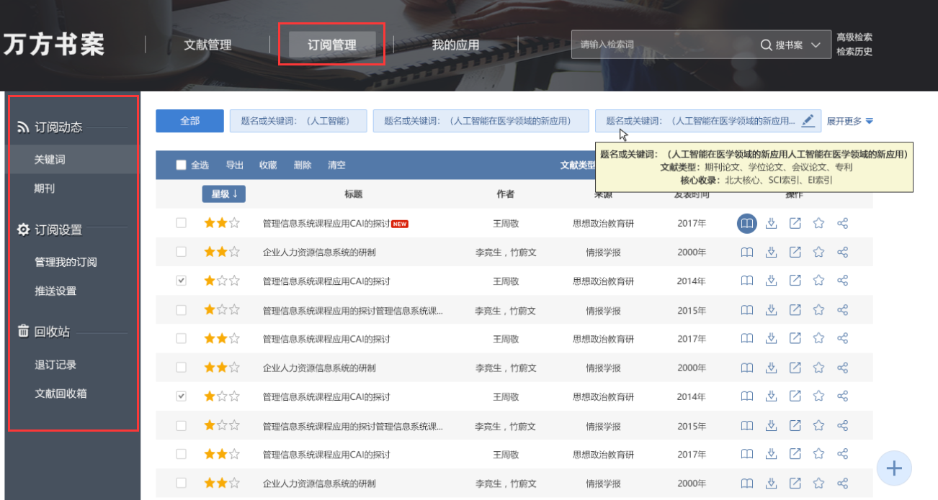
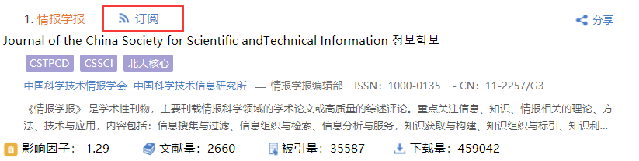
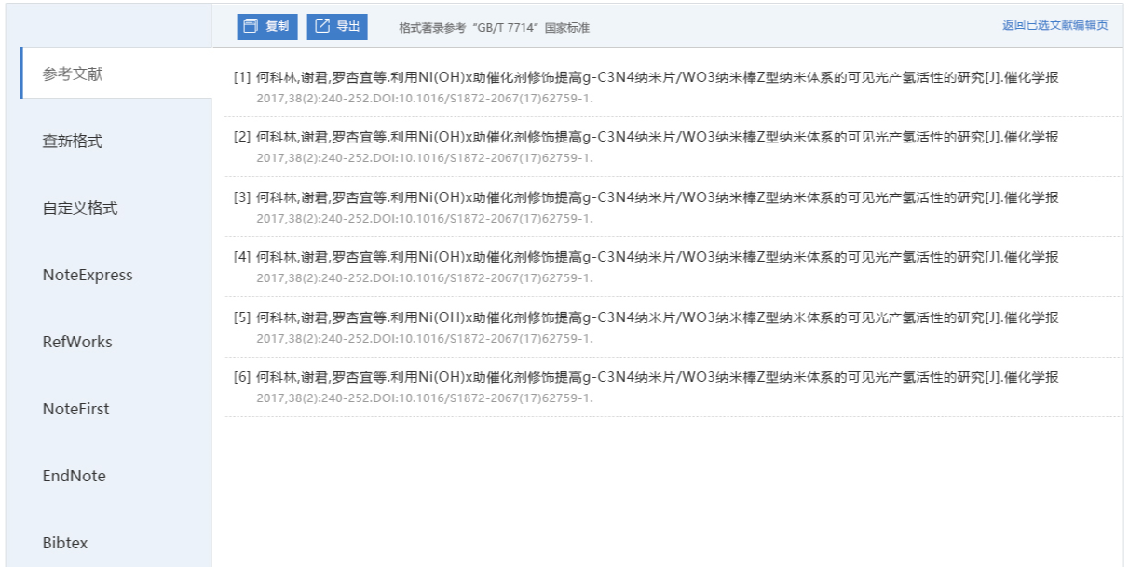
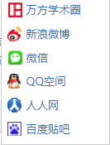
交 互
导出、收藏、分享
检索式订阅/期刊订阅
我的标签、在线笔记
结合XML加工工作，实现阅读、批注、标记、标签、大纲、放缩图片与表格等；
摘要导读：嵌入在线翻译器、文章创新点提示；
同步应用于书案与移动端
Notes:
用户在检索结果页、文献详情页，都可以对多篇或者单篇文献进行收藏、订阅等操作，分享功能除了支持分享至主流媒体，还支持分享至学术圈，在学者主页以动态方式展示。由于技术原因，目前在万方智搜未能实现在线阅读时做笔记，标注等功能。今年数据处理中心要将新期刊中百分之50的论文加工成xml格式，所以我们设计了体验更好的标签、在线笔记、图片和表格的查看缩放下载等，要求研发在今年九月份实现。
以上操作，包括用户对文献的阅读、下载等操作，都可以在在万方书案中查看并进行相应的知识管理。

Slide 25
亮 点
全文保障
稳定、高效
Notes:
通过数据交换、资源互补、平台对接等方式建立海量元数据仓储，为全程知识发现提供支撑。目前新平台数据量的情况是……

Slide 26

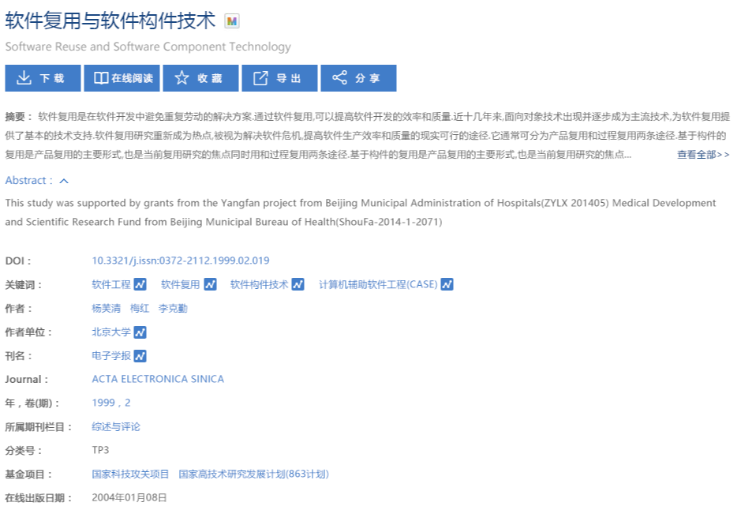

获 取
新增中文科技报告在线阅读
认证用户一次补全信息，以后即可实现在线阅读
保留原文传递
国家科技文献情报中心（NSTL）
国内外文献障系统（ISTIC）
外文科技报告系统
新增多来源获取
提供剑桥、牛津等合作数据库的获取途径链接，引导用户通过多个来源获取资源

Slide 27
亮 点
开放架构、便捷管理
Notes:
通过数据交换、资源互补、平台对接等方式建立海量元数据仓储，为全程知识发现提供支撑。目前新平台数据量的情况是……

Slide 28
开放架构
开放式云服务架构
FlumeNG
MySQL
MongoDb
开源技术
模块化
开放
架构
强调开放性、可移植性、互操作性，易与第三方系统实现互联互通
各功能系统相对独立、可适应不同定制要求
提供开放接口服务，支持用户二次开发
Nginx
Redis
Dubbox
NOSQL
SolrCloud
Hadoop

Slide 29
^{catalogue}
五
检索知识
| 2018-3-3

Slide 30
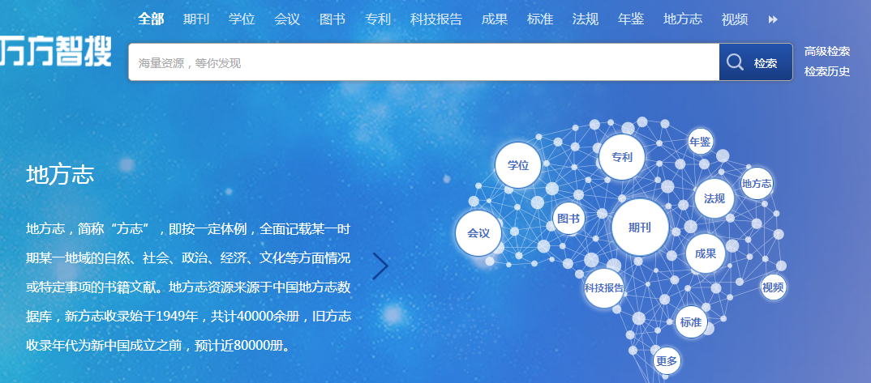
检索小技巧
1、一个或多个关键词
信息安全
信息安全 PKI
信息安全 PKI 入侵检测
说明： 用空格隔开多个关键词之间为“与”关系
2、字段限定
标题：数字图书馆
标题=数字图书馆 关键词：个性化
标题: 数字图书馆 作者: 赵继海
Title: 数字图书馆 Author: 赵继海
说明：
-同一字段，可用多个名称标识，例如：“标题”和“title”
-字段名大小写不敏感
-冒号和等号的作用相同
4、布尔表达式
PKI and信息安全
标题:信息安全 ^ 标题:PKI
标题: (PKI+身份认证) and信息安全
说明：
  与关系：空格、*、and
  或关系：+、or
  非：^
  用括号改变优先级
3、精确和模糊：
计算机网络防御策略
“计算机网络防御策略”
标题:交互式检索
标题:"交互式检索"
说明： 使用引号表示精确匹配
Notes:
万方分析（WFStats）依托万方新一代知识服务平台的海量学术资源，利用知识图谱和可视化技术，针对科研人员、科研管理人员、科研决策人员等不同用户群体，对主题、学者、机构、学科、地区、期刊等维度进行分析和对比，并提供深度关联挖掘，包括学者、机构等科研实体之间的合作/引证关系，学科之间的交叉关系等。帮助用户轻松把握所关注主题研究现状、跟踪学科领域发展动态、监测与分析学者/机构的学术产出及科研能力、研究期刊学术影响力、定位和分析地区科研水平等，为科学研究、科研决策、学科建设等提供数据支持和科学解决方案。同时，也为将来提供场景化服务、数据挖掘和决策支撑服务奠定了基础。

Slide 31
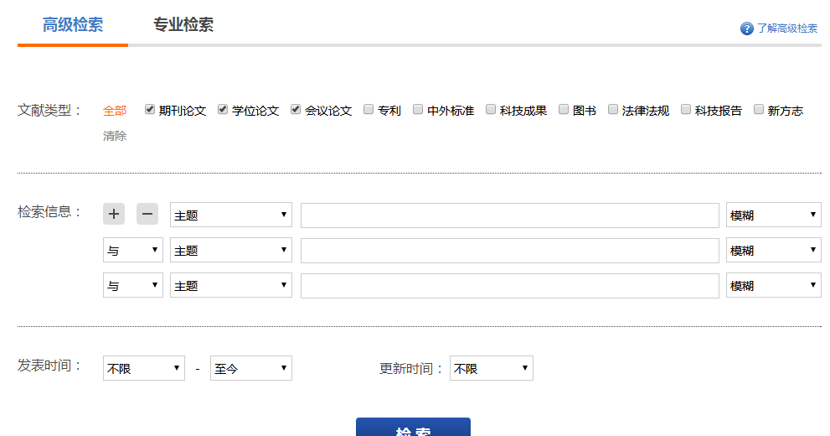
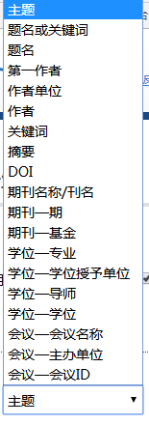
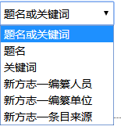
巧用字段限定
主题分析
与对
主题分析
与对比
个性服务

Slide 32
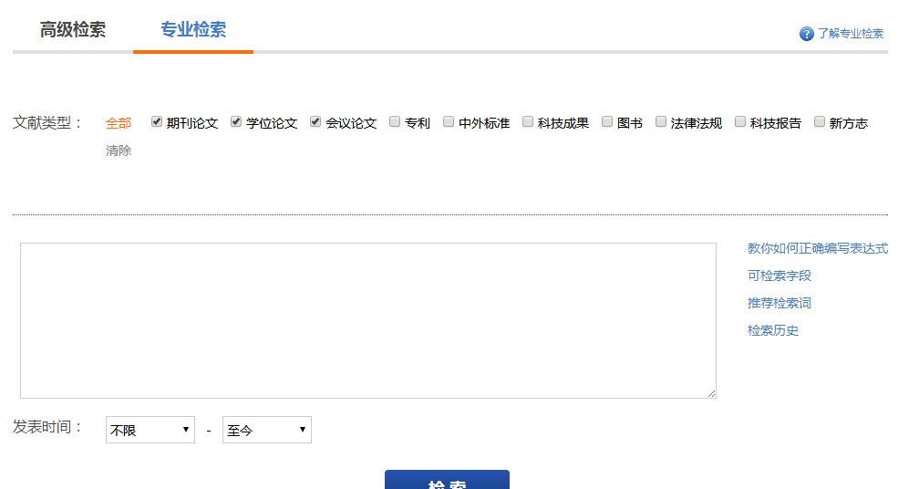
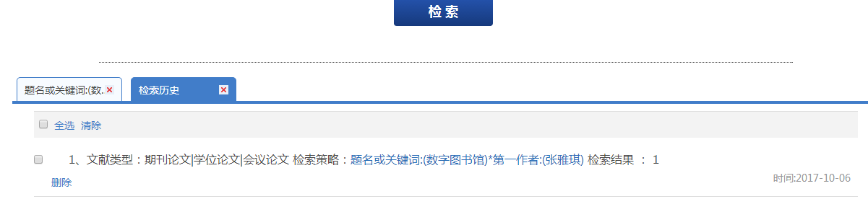
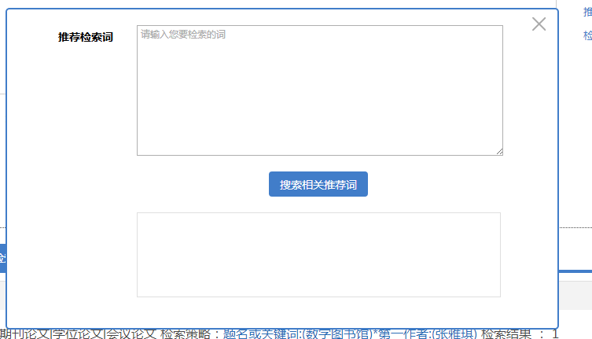
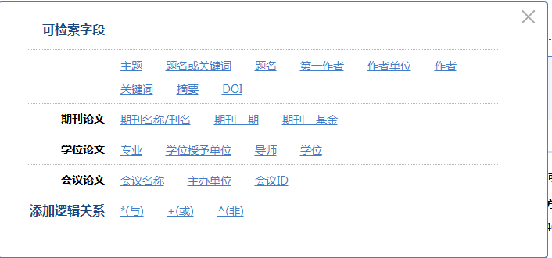
学会专业检索
题名或关键词:()*第一作者:()
题名或关键词:(发动机悬置系统)*第一作者:(张志强)

Slide 33
^{catalogue}
一
总结
| 2018-3-3

Slide 34
数图产品线
支撑服务、核心服务、增值服务，解决固有问题，建立数据、用户、账务基础，产品补缺
通过发现系统建设带动全链条场景化关联服务：多源发现—文献管理—学术交流—学科评价—行为分析—移动服务
分析
学术圈
书案
选题
相似性检测
移动
服务
智搜
知识组织系统
统一认证系统
客户服务系统
全文服务系统
统一支付系统
统计分析系统
Notes:
新平台的建设首先建立了公司所有产品体系的统一支撑系统，包括知识组织系统、统一认证、统一支付系统、客户服务系统、统计分析系统等。为公司各大子系统提供资源、数据、账户、账务的统一基础。在统一的支撑系统之上，我们打造了两个核心产品，学术资源发现系统万方智搜和论文相似性检测系统万方检测。并在智搜的基础上，推出了针对个人和机构的增值服务，如针对机构的万方分析系统，为用户提供学术统计评价服务，此前知网有类似服务，现在万方分析可以与知网的分析服务抗衡，今年大家可以为客户开通免费试用，我们也会积极处理反馈意见，对产品进行不断的优化，然后在明年，这项服务将会是一个新的业务增长点。
此外，通过我们的调研，发现图书馆用户对社区、知识管理的概念还是很认同的并且也有一定的需求，所以我们推出了针对个人用户的学术圈和万方书案产品，帮助学校建立学术社区，增强学术交流，帮助导师、学生进行知识管理，在销售的过程中无论是在概念上还是在实操上，都将是推介的亮点。因为机构用户的最终使用人还是个人，通过这些服务来增强实际使用的个人用户粘性，为我们产品体系的竞争力加分。万方选题产品目前仍在开发中，待达到了设计效果后会尽快上线。
我们在智搜和检测两大核心服务中，再抽出一部分核心功能，打造了万方的移动服务产品，弥补万方在移动端产品服务的空白，也满足了大家在投标过程中要求拥有移动服务的资质

Slide 35

数字图书馆事业部 2018-03-10

